Slide 1

Die synchronen Grundlagen des Lautwandels
Jonathan Harrington

Slide 2
Die Phonetik und Lautwandel
Phonetik
Lautwandel
Wie Laute zwischen einem Sprecher und Hörer in der sprachlichen Kommunikation übertragen werden
Wie entsteht Lautwandel aus diesen Vorgängen der sprachlichen Kommunikation?
Produktion und Perzeption der Sprache und die Beziehungen dazwischen
Welche Sprachlaute sind in den Sprachen der Welt möglich oder wahrscheinlich?
Wie verbreitet sich ein ausgelöster Lautwandel in der Sprechgemeinschaft?

Slide 3
Lautwandelverbreitung (Soziophonetik): Methoden
Apparent-time Untersuchungen
Aufnahmen von jungen und älteren Sprechern desselben Dialekts
Real-time Untersuchungen
Aufnahmen von Sprechern in zB 1950 werden mit anderen Sprechern aus 2009 desselben Dialekts/Alters verglichen
Longitudinale Untersuchungen
Aufnahmen desselben Sprechers 1940 - 2009

Slide 4
Lautwandelursprung (Laborphonologie): relevante Methoden und Modelle
1. Einflüsse der Produktion und Perzeption auf die Verteilung der Laute in den Sprachen der Welt
2. Modelle der Koartikulation
3. Modelle der Prosodie

Slide 5
1. Einflüsse der Produktion und Perzeption auf die Verteilung der Laute in den Sprachen der Welt
Einflüsse aus der Produktion der Sprache
Aus aerodynamischen Gründen sind stimmhafte Frikative und stimmhafte Plosiv-Geminaten selten
Nasalisierte Frikative kommen kaum/selten vor
Einflüsse aus der Perzeption der Sprache
Hohe nasalisierte Vokale wie [ĩ, ỹ, ũ] sind in den Sprachen der Welt selten
Beziehung zwischen Produktion und -Perzeption
Quantal-Theorie (Stevens, 1972, 1989): Kontraste wie [i] vs [u] oder [s] vs [ʃ] sind relativ stabil (und häufig)
Kontraste wie [ʃ] vs [ç] sind seltener

Slide 6
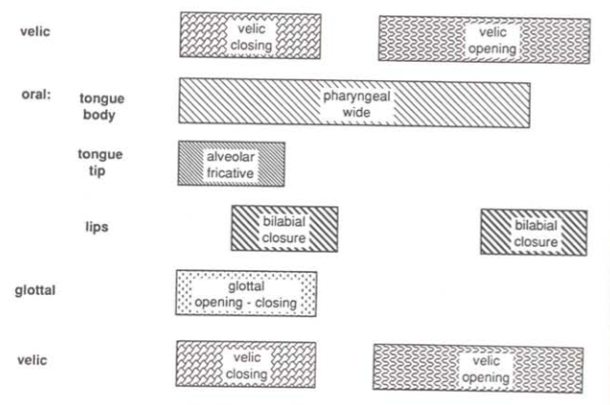
Sprachproduktion und Koartikulation (synchron)
/spam/
Articulatory Phonology (Browman & Goldstein, 1991)

Slide 7
2. Sprachproduktion und Koartikulation (synchron)
Was kategorial wahrgenommen wird ist oft artikulatorisch kontinuierlich. zB wird /t/ in 'perfect memory' nicht getilgt sondern progressive von den /k/ und /m/ Geste zugedeckt.
Langsam
k
Dorsum-Hebung
t
Z.-Spitzen-Hebung
m
Labiale-Schließung
Schnell
k
Dorsum-Hebung
t
Z.-Spitzen-Hebung
m
Labiale-Schließung

Slide 8
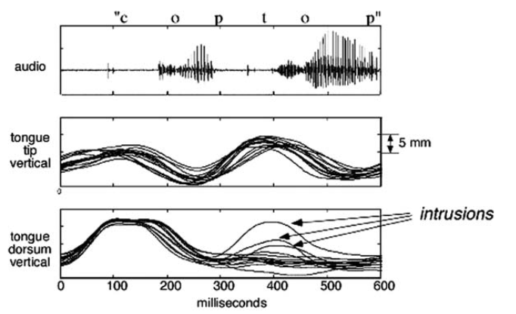
2. Sprachproduktion und Koartikulation (synchron)
Viele Versprecher wie /k/ - /t/ Substitutionen sind nicht kategorial (zB cop top -> cop cop auditiv, jedoch artikulatorisch werden /t/ und /k/ gleichzeitig produziert).
Goldstein, Pouplier, Chen, Saltzman, Byrd, Cognition (2006)

Slide 9
3. Prosodie und Variabilität in der gesprochenen Sprache
Viele Sprachen differenzieren schwache (lexikalisch unbetonte) von starken Silben. verneinen
Siehe: http://www.phonetik.uni-muenchen.de/~jmh/lehre/sem/ws0809/pros/mats/wortbetonung.pdf
Schwache Silben sind kürzer und variabler und sorgen für viel Variabilität in der gesprochenen Sprache.
Sie sind für Bedeutungsunterschiede nicht so wichtig wie starke Silben
Die Vokale von schwachen Silben sind oft in der phonetischen Höhe reduziert
Kieferbewegung /KVK/
stark, schwach
(de Jong, 1995, JASA)

Slide 10
3. Prosodie und Variabilität in der gesprochenen Sprache
Silbenfinale Ks sind oft artikulatorisch und akustisch variabler
Siehe: http://www.phonetik.uni-muenchen.de/~jmh/lehre/sem/ws0809/pros/mats/diesilbe.pdf
Im Vgl. zu silbeninitiale Ks werden silbenfinale Ks oft
lenisiert (Plosiv -> Frikativ: liegen, [g] -> [ɣ])
vokalisiert silbenfinaler /l/ in Englisch. 'milk' = [mɪʊk]
getilgt (zugedeckt) Lastwagen -> Las(t)wagen
Sie weisen eine große koartikulatorische Überlappung auf im Vgl. zu initialen mit dem davorkommenden Vokal.zB. wird /a/ eher in /am/ als in /ma/ wegen /m/ nasalisiert (siehe Krakow, 1999, Journal of Phonetics)

Slide 11
Beispiel von silbenfinaler Lenisierung

